Slide 1

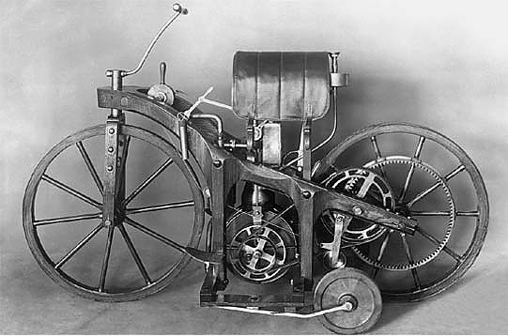
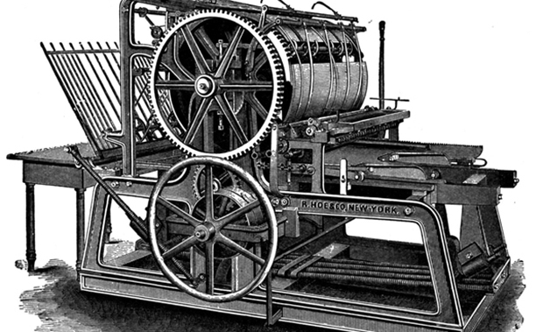
MAKİNE TEKNOLOJİSİ ALANI
İnsanlık, tarihi boyunca sürekli olarak gücünü arttırmaya yönelik çalışmalar yapmıştır. İlk olarak çevresinde bulunan taş, toprak, ağaçlardan ilkel olarak silahlar üretmiş ve günlük işlerine yardımcı olacak bir çok aleti geliştirmişlerdir. Ateşin bulunması, birçok madenin de keşfedilmesi ile metallere şekil vererek günlük işlerde kullanılacak daha da gelişmiş aletler yapmışlardır. Daha sonra tekerleğin bulunması ile insanlık bu alanda bir adım daha atarak insanları daha çok gelişmiş aletler üretme psikolojisine sürüklemiştir. İnsanlar bu yeni araçların refah seviyelerini yükselttiğini gördükçe daha iyisini üretme ve yapma çabası içerisine girmişlerdir. Bu düşünce bugün teknoloji dediğimiz olguyu meydana getirmiştir. Bu olguyla araç gereç üretimi sistematik bir şekilde oluşmaya başlamış ve günümüze kadar süre gelmiştir.
Motosiklet
Matbaa

Slide 2
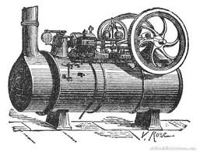
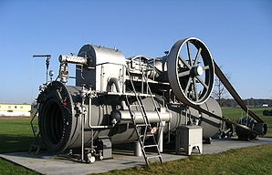
MAKİNE TEKNOLOJİSİ ALANI
Isı enerjisinden mekanik güç elde eden motorların bulunması 17. yüzyılda gerçekleşmiştir.
Buhar motorlarının bulunması sanayi devrimini başlatmıştır.

Slide 3
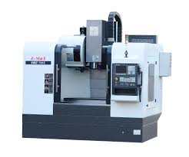
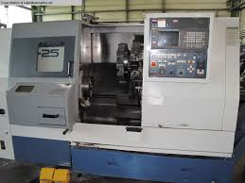
MAKİNE TEKNOLOJİSİ ALANI
Bilgisayarların takım tezgahlarına entegre olması ile numerik kontrollü (NC –CNC) programa göre çalışan takım tezgahları geliştirilmiştir. Bilgisayar destekli tasarım ve imalat (CAD – CAM) ile direkt kontrol edilen sistemler, esnek kontrol sistemleri ve bütünleşik imalat sistemleri oluşması ile üretimde insan emeği azalmış , otomasyon hız kazanmıştır. Birim zamanda üretim artmıştır. Ayrıca daha hassas parçalar üretilmeye başlanmıştır.
CNC Torna
CNC Freze

Slide 4
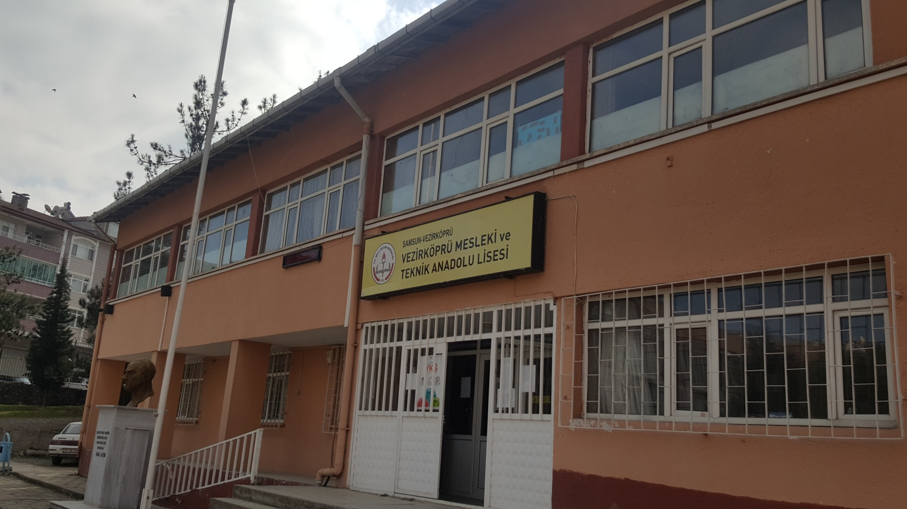
MAKİNE TEKNOLOJİSİ ALANI
Dünyanın pek çok gelişmiş ya da gelişmekte olan ülkesinde sanayi ve endüstrileşme, ekonominin itici gücü olarak kabul edildiği için mesleki teknik eğitime büyük önem verilmektedir. Meslek okulları açılmaktadır. Meslek okullarında farklı alanlarda mesleki eğitim verilmektedir. Bu alanlardan biri de Makine Teknolojisi Alanıdır.

Slide 5
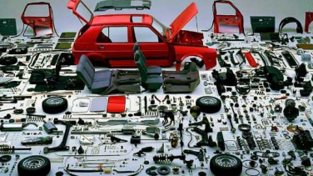
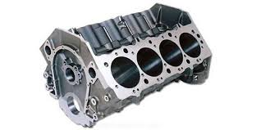
MAKİNE TEKNOLOJİSİ ALANI
Makine Teknolojisi Alanı mesleki eğitimde lokomotif ya da amiral gemi niteliğinde olmak zorundadır. Makineler ya da makine parçaları hayatın her alanında vardır. Bu yüzden özel ve ayrıcalıklı öneme haiz olmak zorundadır. Unutmayalım ki her ne kadar teknoloji robotlaşmaya, yazılım ve elektronik ağırlıklı yapılanmaya gitse de her robotun, her insansız hava aracının , her lüks otomobilin son derece hassas işlenmiş makina parçalarına ihtiyacı vardır.
Motor gövdesi
Otomobil parçaları

Slide 6
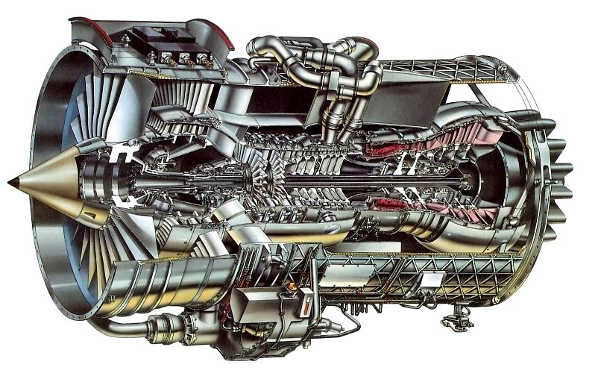
MAKİNE TEKNOLOJİSİ ALANI
Bir jet motorunun kesit resmi görülmektedir.Jet motorlarının onbinlerce son derece hassas işlenmiş makine parçalarına ihtiyacı vardır.

Slide 7
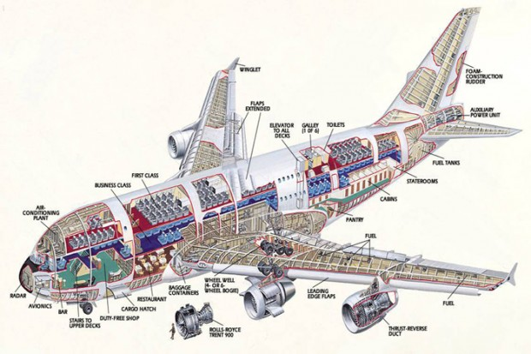
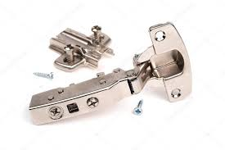
MAKİNE TEKNOLOJİSİ ALANI
Teknolojinin dolu dizgin ilerlediği dünyamızda makine sektörünün dahil olmadığı alan yok gibi . Uzay mekiğinden sandalye üretimine kadar neredeyse her alanda makina parçaları ya da makinaların üretime dahil olduğunu görebiliriz. Tıp, eczacılık , bilgisayar sektörü , aklınıza hangi sektörü getirirseniz getirin. Orada mutlaka ya bir vida parçası vardır ya da makineciler tarafından imal edilmiş kalıplardan çıkmış minik plastik bir parçalar.
Mobilya parçaları
Uçak parçaları

Slide 8
MAKİNE TEKNOLOJİSİ ALANI
Bu kadar geniş çalışma alanına sahip bir bölümde teknolojik gelişmelere ve endüstriyel ihtiyaçlara paralel olarak dallaşma ve dallara ayrılma da kaçınılmaz hale gelmiştir.
Makine Teknolojisi Alanı dalları şunlardır:
1. Bilgisayarlı Makine İmalatı
2. Endüstriyel Kalıp
3. Makine Bakım Onarım
4. Bilgisayar Destekli Makine Ressamlığı
5. Mermer İşleme
6. Bilgisayar Destekli Endüstriyel Modelleme
Alan programının toplam eğitim süresi 4 öğretim yılıdır.

Slide 9
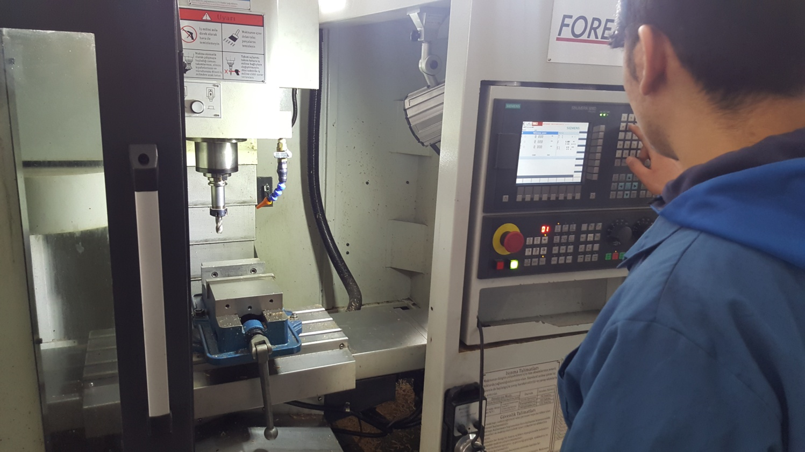
MAKİNE TEKNOLOJİSİ ALANI
Bilgisayarlı Makine İmalatı dalında; bilgisayar kontrollü CNC tezgâhlarda üretim, imalat işlemleri, makine meslek resmi, hidrolik ve pnömatik, bilgisayar destekli tasarım ve üretim yapılmaktadır.
CNC Freze Üretim

Slide 10
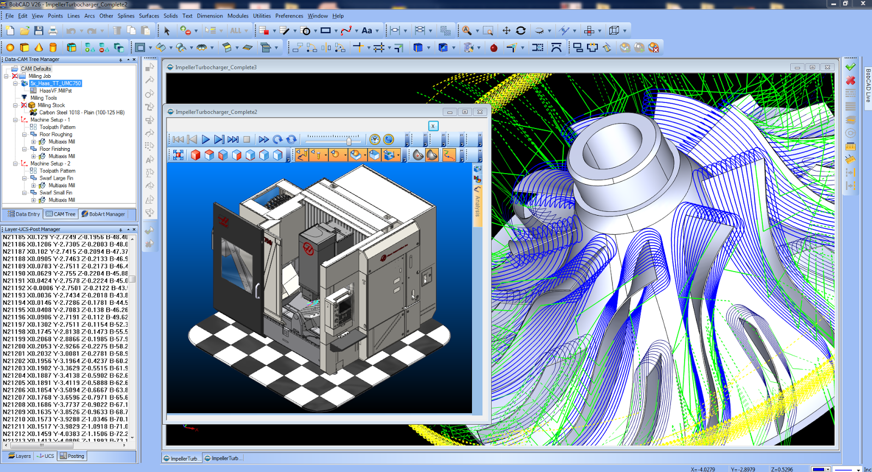
MAKİNE TEKNOLOJİSİ ALANI
Cad-Cam programında parçanın tasarımı ve üretim simülasyonu
Cad:Bilgisayar Destekli Tasarım
Cam:Bilgisayar Destekli Üretim

Slide 11
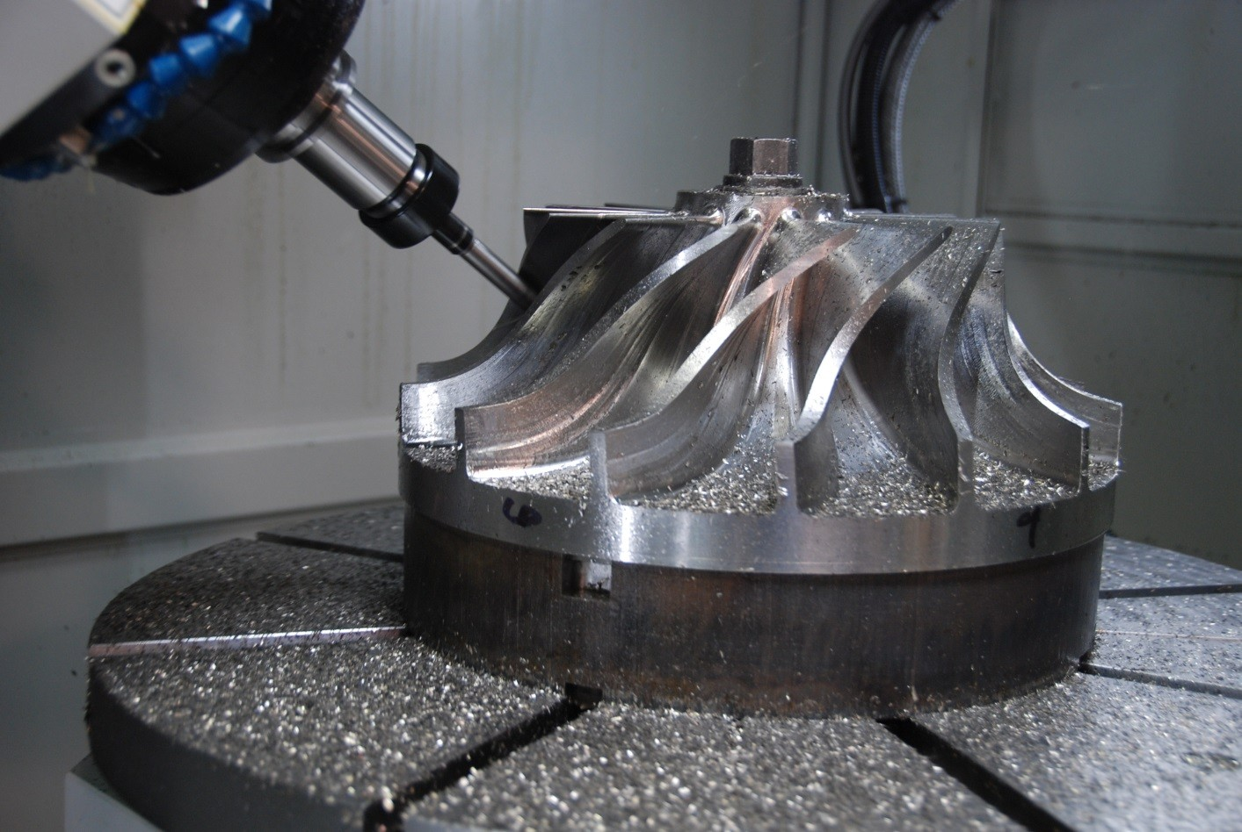
MAKİNE TEKNOLOJİSİ ALANI
CNC Frezede Üretim

Slide 12
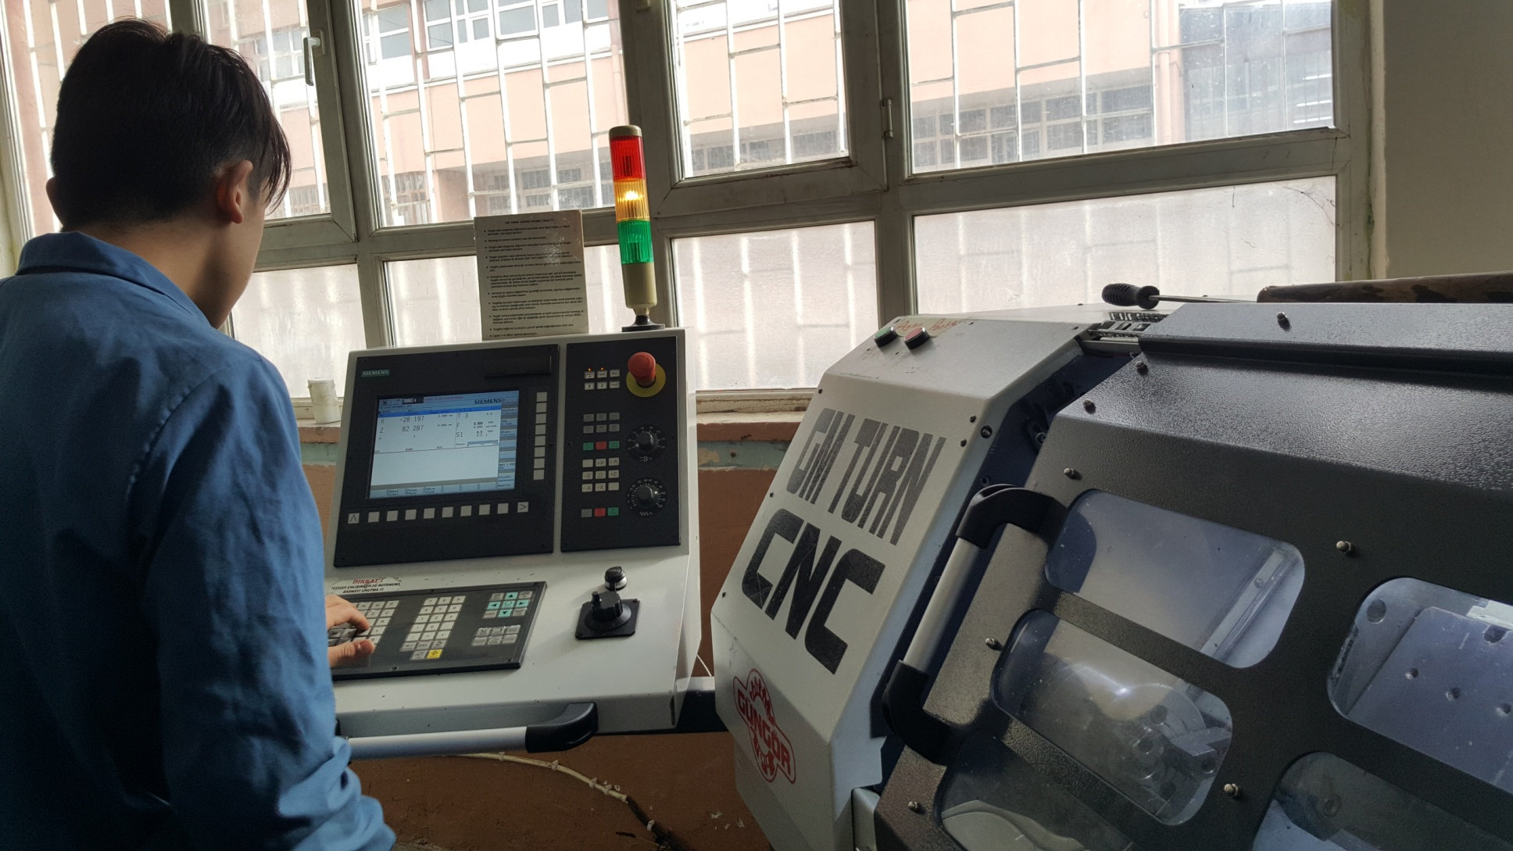
MAKİNE TEKNOLOJİSİ ALANI
CNC Tornada Üretim

Slide 13
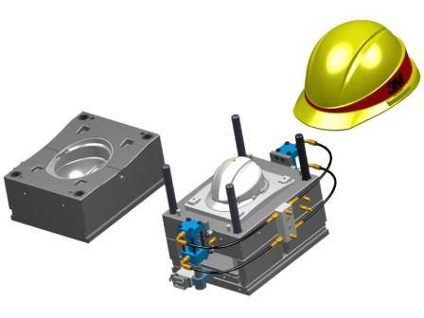
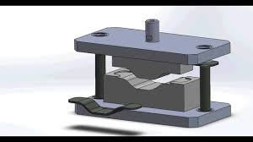
MAKİNE TEKNOLOJİSİ ALANI
Endüstriyel Kalıp dalında; Sac-metal kalıpları, hacim kalıpları, kalıp meslek resmi, kalıplama teknikleri, iş kalıpları, iş etüdü ve kalite kontrol işleri yapılmaktadır.
Bükme kalıbı
Hacim kalıbı

Slide 14
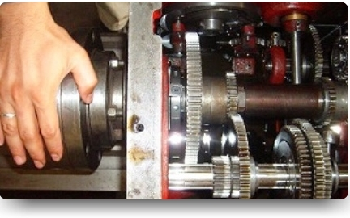
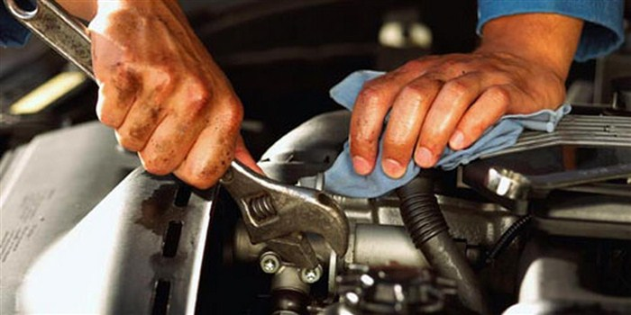
MAKİNE TEKNOLOJİSİ ALANI
Makine Bakım Onarım dalında; mekanik bakım onarım, imalat yöntemleri, otomatik kontrol sistemleri, bakım onarım meslek resmi, mekanizmalar, temel elektrik konuları işlenmektedir.
Makine bakım ve onarımı

Slide 15
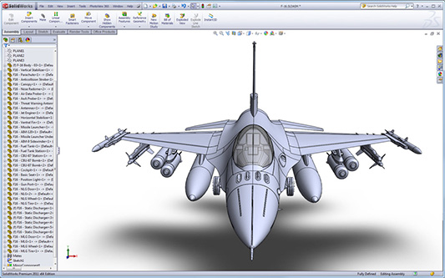
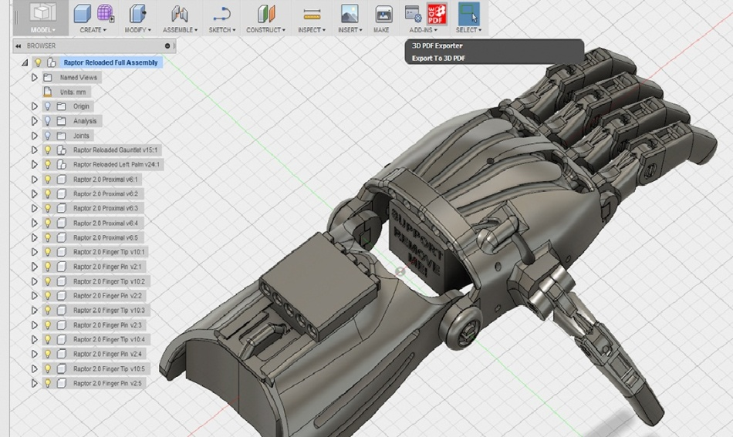
MAKİNE TEKNOLOJİSİ ALANI
Bilgisayar Destekli Makine Ressamlığı dalında; makine elemanları ve mekanizmalar, tasarı geometri, katı modelleme ve animasyon, seri üretim sistemleri ve mekanizmalar, cisimlerin dayanımı konuları işlenmektedir.
Bilgisayar Destekli Makine Ressamlığı

Slide 16
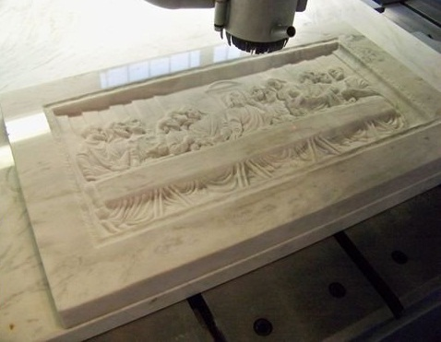
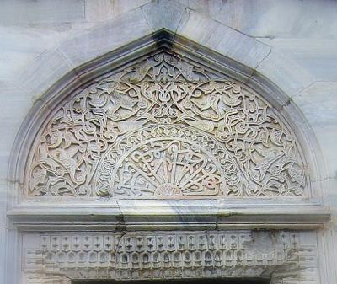
MAKİNE TEKNOLOJİSİ ALANI
Mermer İşleme dalında; mermer imalat teknikleri, mermer plaka imalatı, mozaik eskitme, mermer meslek resmi, mermer ocakçılığı, iş etüdü ve kalite kontrol konuları işlenmektedir.
Mermer işleme

Slide 17
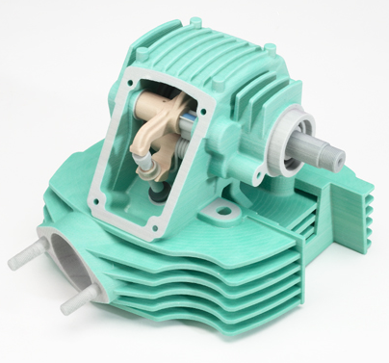
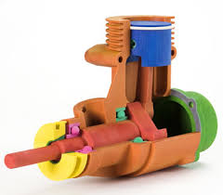
MAKİNE TEKNOLOJİSİ ALANI
Bilgisayar Destekli Endüstriyel Modelleme dalında; seri üretim modellemeleri, maçalı modellemeler, plastik modellemeler, hassas döküm modellemeleri ile ilgili bilgi, beceri ve yetkinliklerin kazandırılması hedeflenmektedir.
Endüstriyel modelleme

Slide 18
MAKİNE TEKNOLOJİSİ ALANI
İş olanakları;Makine alanının iş imkanları çok geniştir.Kamu ve özel sektörde iş bulma imkanı vardır.
-Sınavlara girerek yüksek öğrenim yapabilirler.
Mesleki ve teknik ortaöğretim kurumlarının Makine Teknolojisi alanından mezun olan öğrenciler öncelikli olarak aşağıdaki belirtilen yüksek öğrenim 4 yıllık programlarına yerleştirilir.
Biyomedikal Mühendisliği
Endüstriyel Tasarım Mühendisliği
Enerji Sistemleri Mühendisliği
İmalat Mühendisliği
Makine Mühendisliği
Makine ve İmalat Mühendisliği
Mekatronik Mühendisliği
Metalurji ve Malzeme Mühendisliği
Otomotiv Mühendisliği

Slide 19
MAKİNE TEKNOLOJİSİ ALANI
Mesleki ve teknik ortaöğretim kurumlarının Makine Teknolojisi alanından mezun olan öğrenciler aşağıdaki belirtilen 4 yıllık yüksek öğrenim programlarına yerleştirilirken ek puan alırlar.
Gemi Makineleri İşletme Mühendisliği
İş Sağlığı ve Güvenliği
Mesleki ve teknik ortaöğretim kurumlarının Makine Teknolojisi alanından mezun olan öğrenciler aşağıdaki belirtilen 2 yıllık yüksek öğrenim programlarına yerleştirilirken ek puan alırlar.
Alternatif Enerji Kaynakları Teknolojisi
Doğal Yapı Taşları Teknolojisi
Döküm
Elektrik Enerjisi Üretim, İletim ve Dağıtımı
Endüstri Ürünleri Tasarımı
Endüstriyel Kalıpçılık
Gemi Makineleri İşletme
Görsel İletişim
Grafik Tasarımı

Slide 20
MAKİNE TEKNOLOJİSİ ALANI
İş Makineleri Operatörlüğü
İş Sağlığı ve Güvenliği
Kaynak Teknolojisi
Makine
Makine, Resim ve Konstrüksiyon
Mekatronik
Metalurji
Nükleer Teknoloji ve Radyasyon Güvenliği
Oto Boya ve Karoseri
Otomotiv Teknolojisi
Raylı Sistemler Makine Teknolojisi
Silah Sanayi Teknikerliği
Sivil Savunma ve İtfaiyecilik
Sondaj Teknolojisi

Slide 21
MAKİNE TEKNOLOJİSİ ALANI
Tahribatsız Muayene
Tarım Makineleri
Tarımsal Ürünler Muhafaza ve Depolama Teknolojisi
Tekstil ve Halı Makineleri
Üretimde Kalite Kontrol

Slide 22
MAKİNE TEKNOLOJİSİ ALANI
-Makine bölümünden mezun olanlar torna ve freze atölyesi açabilirler.
Ayrıca her türlü bakım- onarım üretim atölyelerinde çalışabilirler.
-Özel sektörde, gemi tersanelerinde, otomobil ve traktör fabrikalarında hertürlü makine ve yan sanayide iş bulabilirler.
-Fabrikaların mekanik bakım-onarım kısımlarında ve her türlü üretim hattında operatör olarak kolayca iş bulabilirler. Ayrıca kalorifer ve kazan imalat hanelerinde demir döküm işyerlerinde, çelik çatı ve konstrüksiyon işlerinde, doğrama ve kalıp atölyelerinde, iş makineleri atölyelerinde iş imkanı bulabilirler.
-Cad-Cam oparatörü olarak çalışabilirler. .
-Her türlü CNC makinelerinde oparatör olarak çalışabilirler.
-Endüstriyel AR-GE çalışmaları ve tasarım sektöründe çalışabilirler.

Slide 23
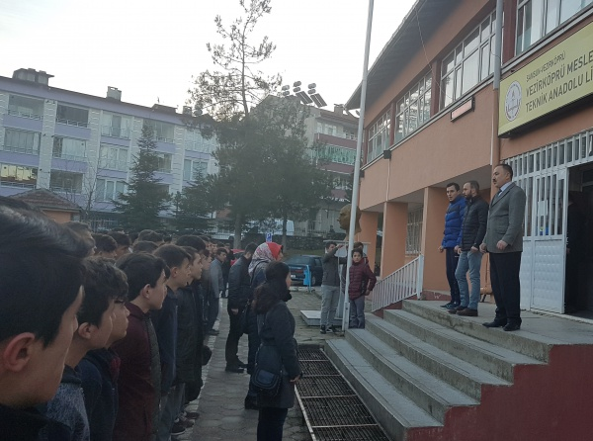
MAKİNE TEKNOLOJİSİ ALANI
Vezirköprü Mesleki ve Teknik Anadolu Lisesi

Slide 24
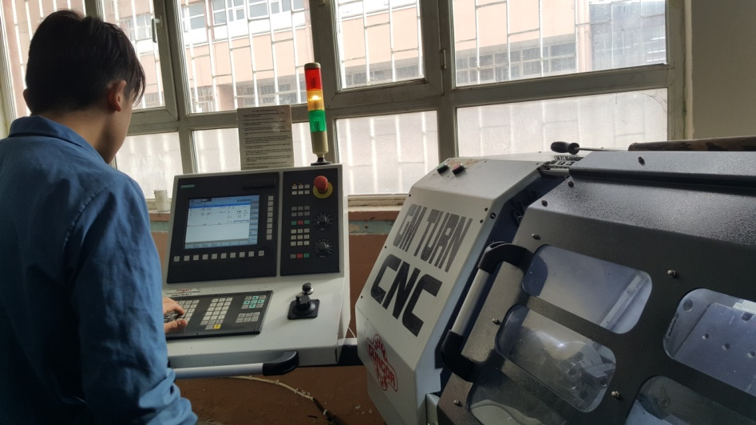
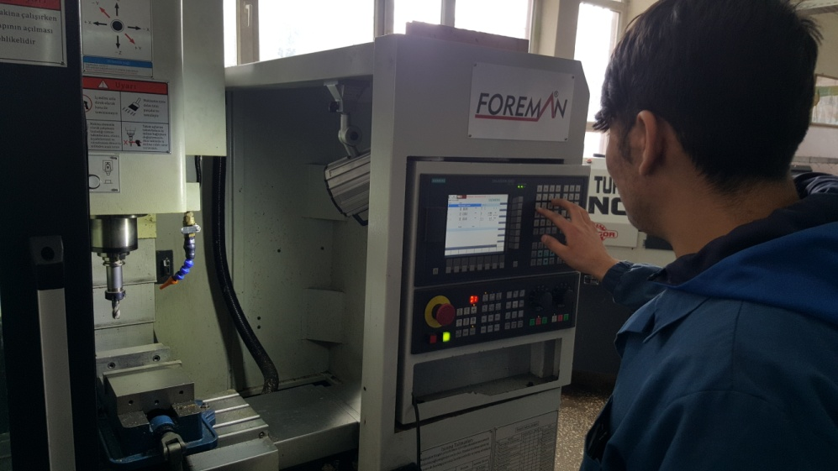
MAKİNE TEKNOLOJİSİ ALANI
Vezirköprü Mesleki ve Teknik Anadolu Lisesi Makine Teknolojisi Alanında 2 dal bulunmaktadır.
  Bilgisayarlı Makine İmalatı
  Makine Bakım Onarım
Bölümümüz çalışmalarından ve makinelerden bazı örnekler;
CNC Torna
CNC Freze

Slide 25
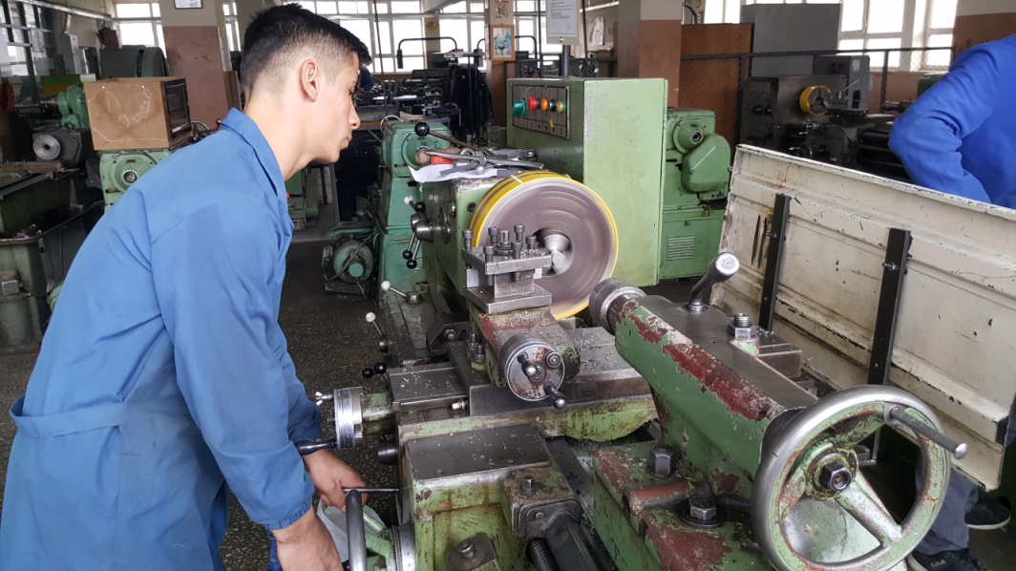
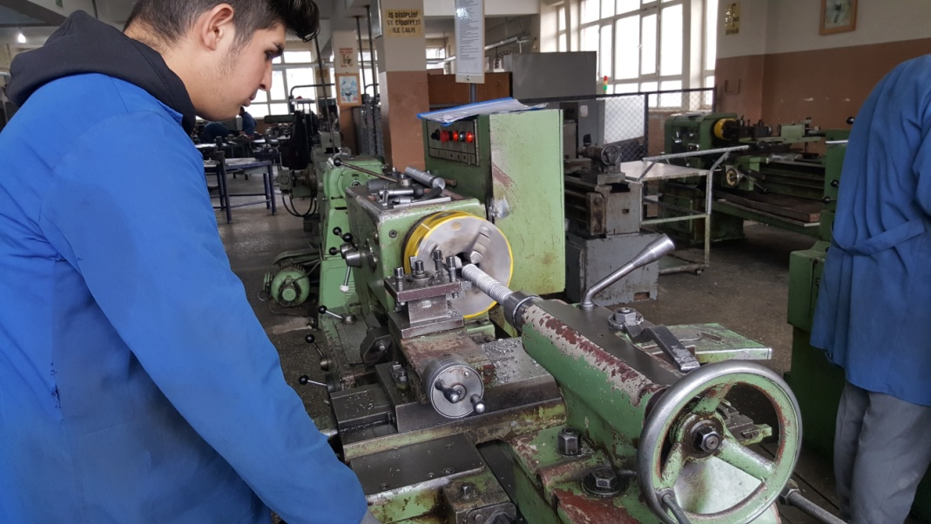
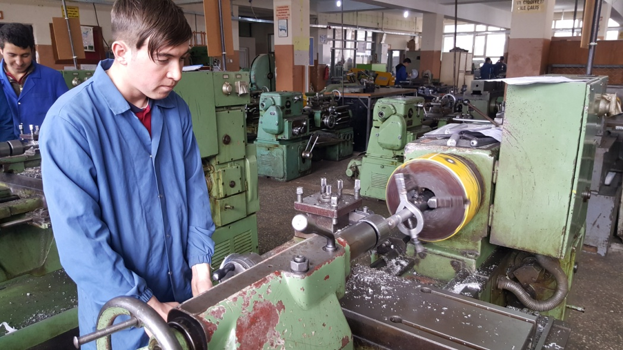
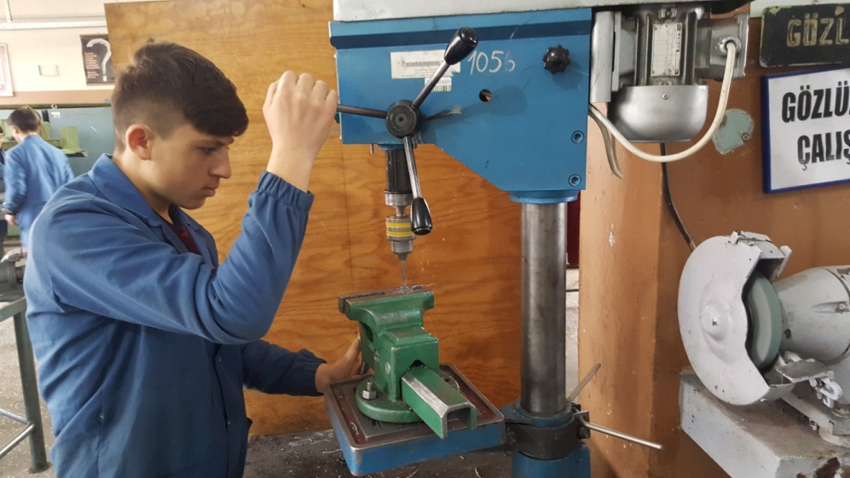
MAKİNE TEKNOLOJİSİ ALANI

Slide 26
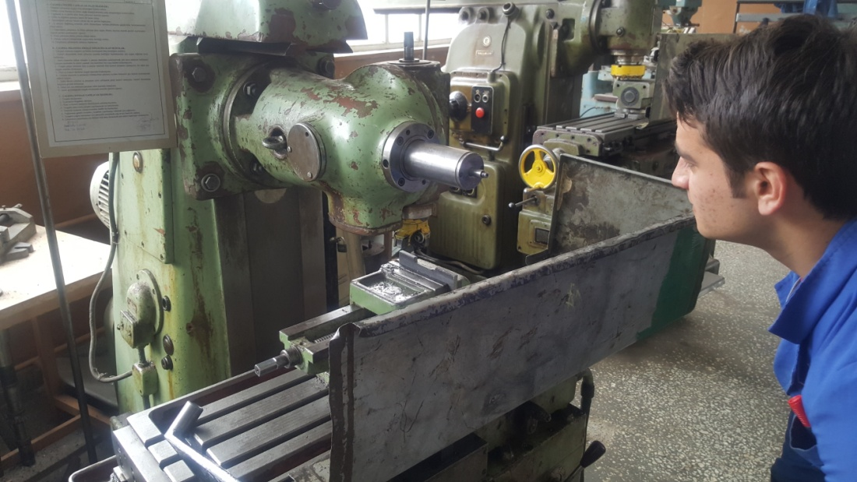
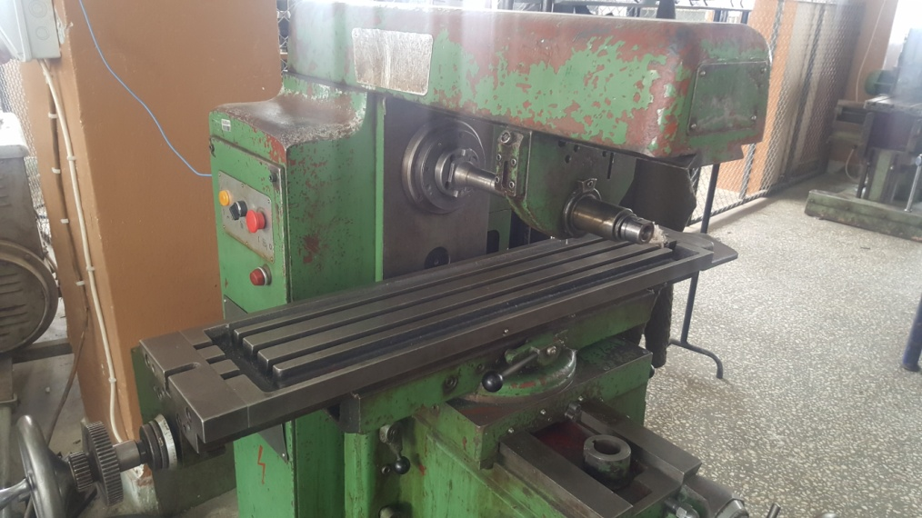
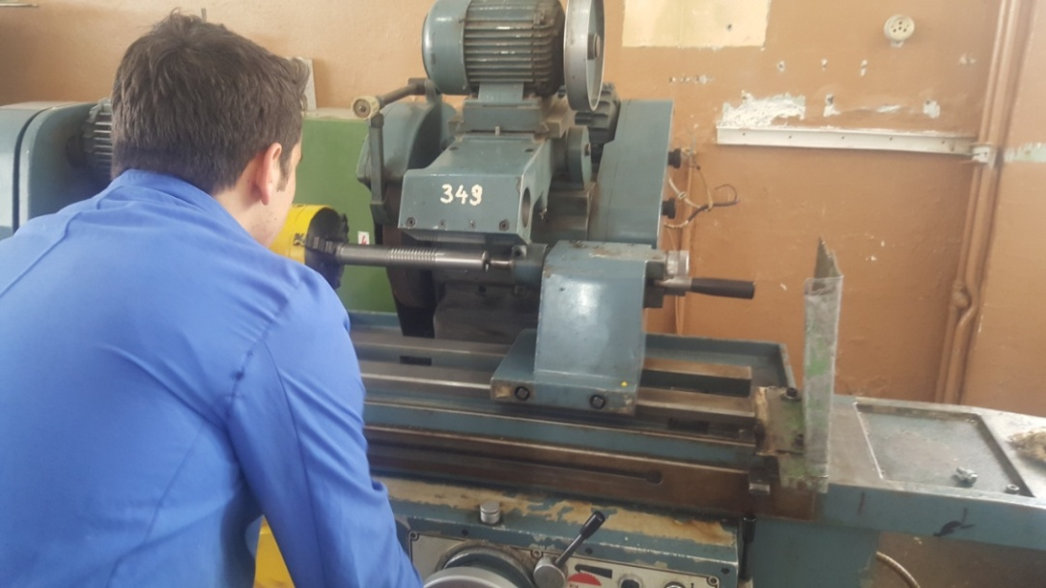
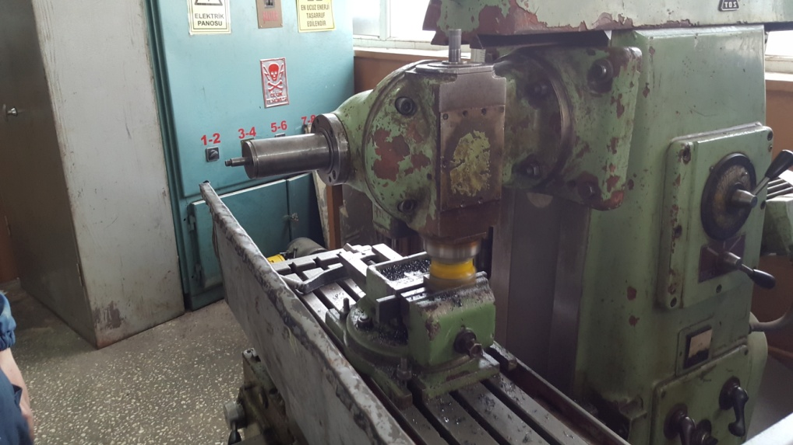
MAKİNE TEKNOLOJİSİ ALANI

Slide 27
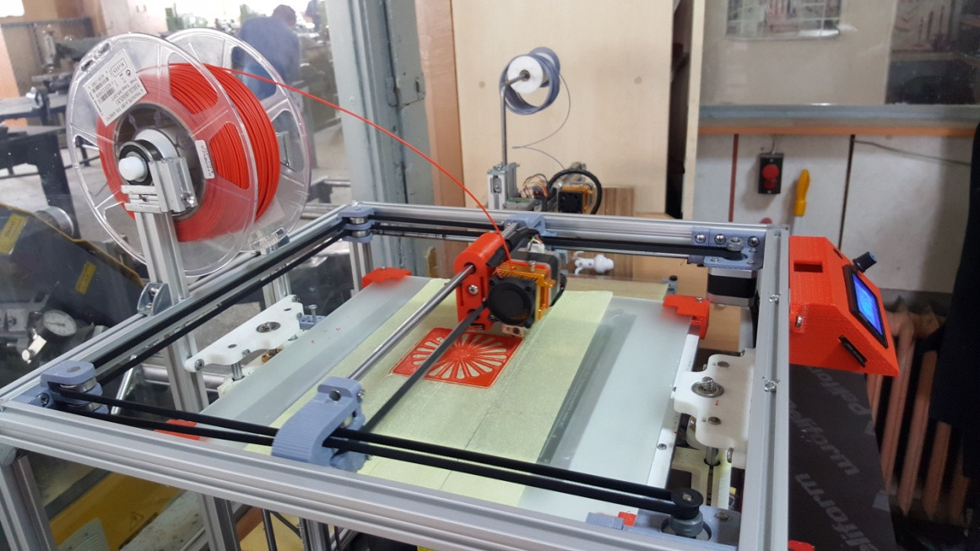
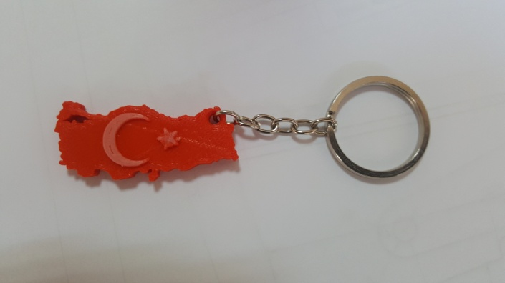
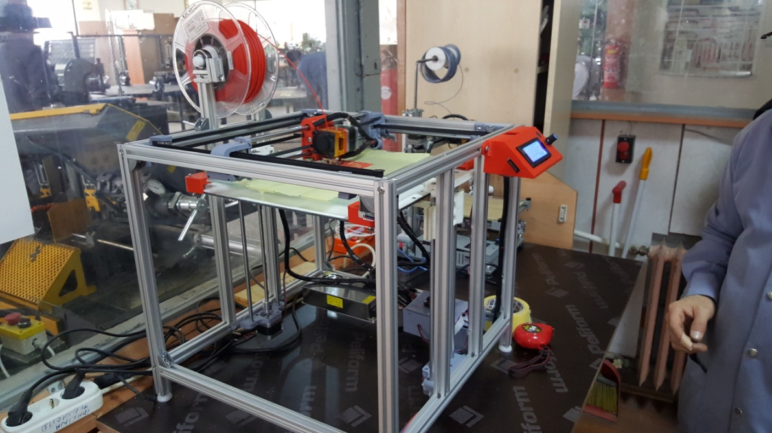
MAKİNE TEKNOLOJİSİ ALANI
Vezirköprü M.T.A.L Makine Teknolojisi Alanı tarafından yapılan 3D yazıcı
3D yazıcıda yapılan anahtarlık

Slide 28
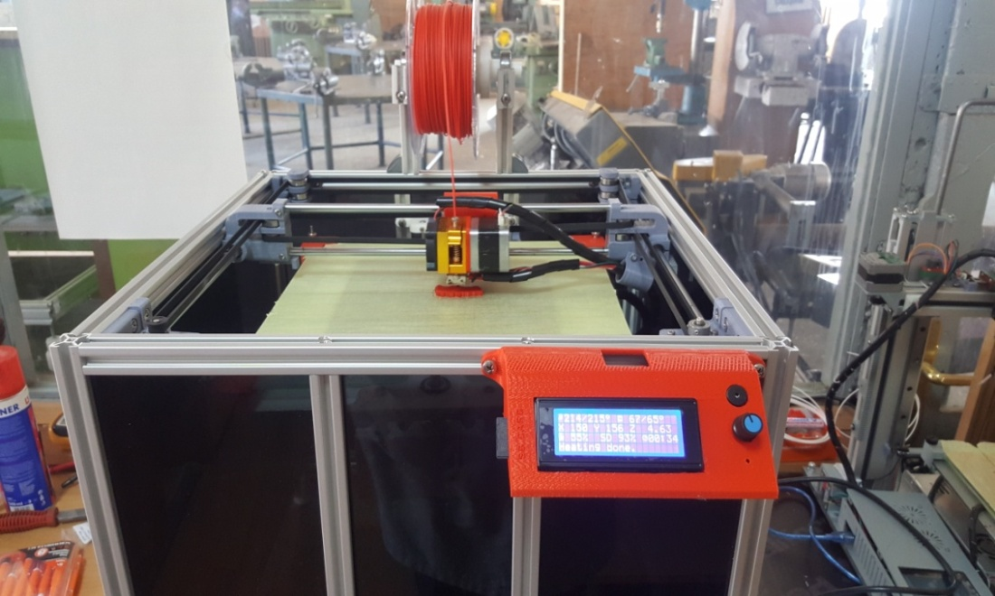
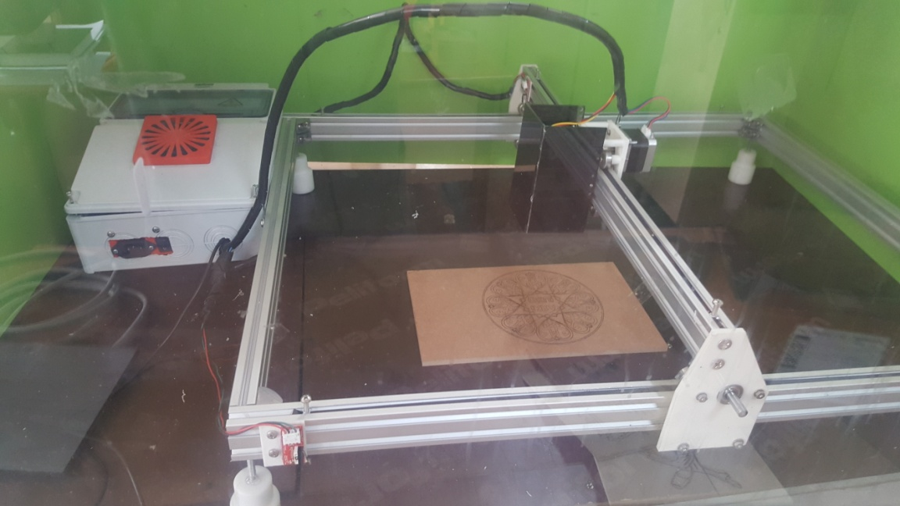
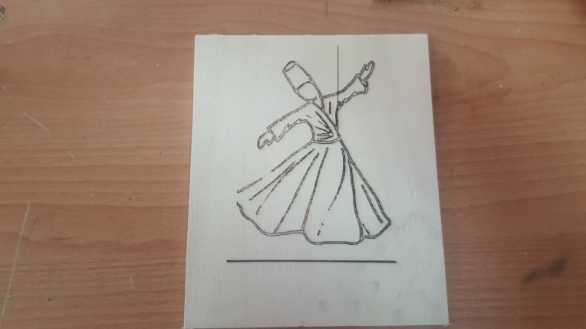
MAKİNE TEKNOLOJİSİ ALANI
3D yazıcıda anahtarlık yapılırken
Vezirköprü M.T.A.L Makine Teknolojisi Alanı tarafından yapılan Lazer Yakma Makinesi ve yapılan örnek bir iş

Slide 29
MAKİNE TEKNOLOJİSİ ALANI
Bölümümüzde 5 öğretmen 75 öğrenci bulunmaktadır.
3308 sayılı kanuna göre 12 öğrencimiz İşletmelerde Beceri
Eğitimi için alanı ile ilgili çeşitli işletmelere gitmektedir.
Makine Teknolojisi alanından mezun öğrencilerimiz diplomaları ile birlikte iş yeri açma belgesi de almaktadırlar.
Makine Teknolojisi Alan Öğretmenlerimiz;
Mak. Tek.Alan Şefi Eyüp KARA
Mak. Tek.Alan Öğrt. Mustafa EMİR
Mak. Tek.Alan Öğrt. Mustafa KORALAY
Mak. Tek.Alan Öğrt. Salih YILDIZ
Mak. Tek.Alan Öğrt. Gökhan TAŞDEMİR

Slide 30
MAKİNE TEKNOLOJİSİ ALANI
TEŞEKKÜRLER

